Slide 1

Day 14
联盟的组建

Slide 2
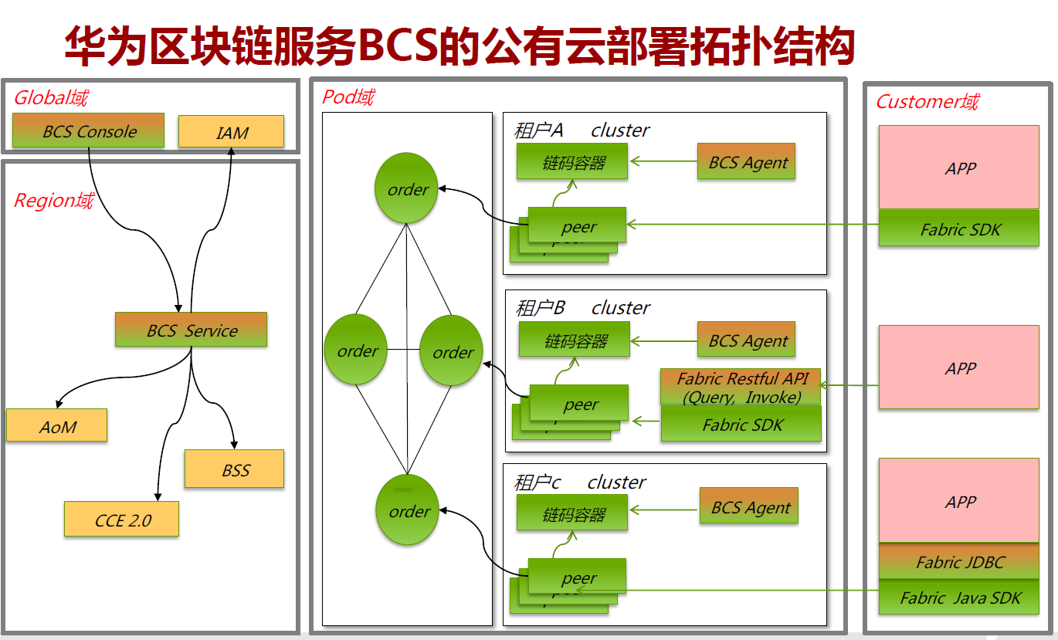

Slide 3
联盟链中POD域节点网络拓扑
租户A集群
租户B集群
租户C集群
组织A
组织B
组织C
peer
peer
peer
共识组织
共识节点
共识节点
共识节点
共识节点

Slide 4
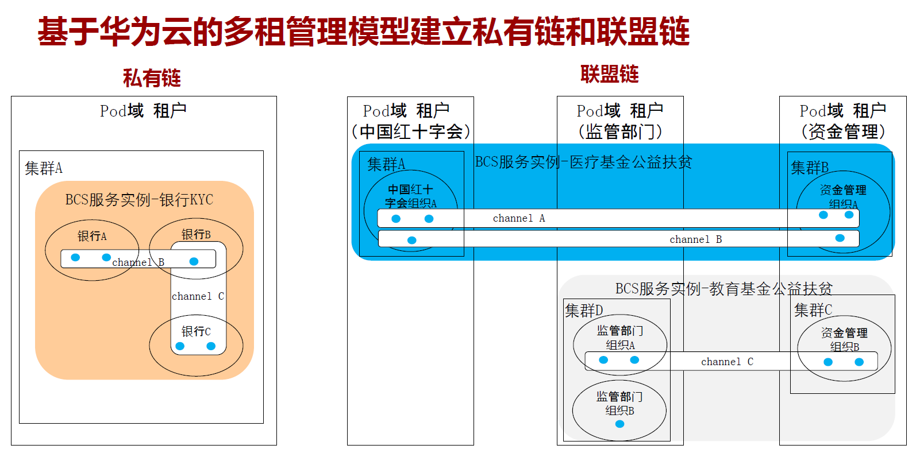

Slide 5
课程示例联盟 只创建前两个组织
Marbles-alliance
Test
租户C集群
org1
org2
组织C
peer
peer
peer
共识组织
共识节点
共识节点
共识节点
共识节点

Slide 6
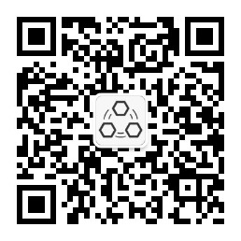
华为云区块链服务BCS
扫码关注

